Slide 1

TRƯỜNG TIỂU HỌC ÁI MỘ A
Giáo án điện tử
Phân môn: Tập đọc – Lớp 4
Tuần: 24 Tiết: 47
Bài: Vẽ về cuộc sống an toàn
Giáo viên: Nguyễn Thanh Hà

Slide 2

Ôn bài cũ

Slide 3
Em hãy đọc thuộc lòng bài thơ khúc hát ru những em bé lớn trên lưng mẹ.
Em hãy nêu nội dung của bài thơ khúc hát ru những em bé lớn trên lưng mẹ ?

Slide 4
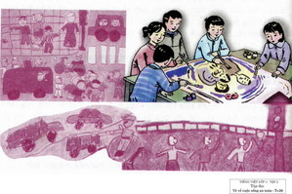
Vẽ về cuộc sống an toàn
Tranh vẽ gì?
SGK / 54

Slide 5
Bài này được chia thành mấy đoạn?
Bài này được chia làm…3.. đoạn.
Đoạn 1: “được phát động… Kiêng Giang.”
Đoạn 1: “Chỉ cần điểm qua… giải ba.”
Đoạn 3: Đoạn còn lại.

Slide 6
Luyện đọc đoạn

Slide 7
Luyện đọc
-UNICEF (U – ni - xép)
- 50 000
-Đắk Lắk
- Đà Nẵng

Slide 8
Luyện đọc câu
UNICEF Việt Nam và báo Thiếu niên Tiền phong vừa tổng kết cuộc thi vẽ tranh của thiếu nhi với chủ đề Em muốn sống an toàn.
Các họa sĩ nhỏ tuổi chẳng những có nhận thức đúng về phòng tránh tai nạn mà còn biết thể hiện bằng ngôn ngữ hội họa sáng tạo đến bất ngờ.

Slide 9
Luyện đọc đoạn

Slide 10
GIẢI NGHĨA TỪ MỚI
UNICEF (U – ni - xép)
Khích lệ
Thẩm mĩ
Ý tưởng
Nhận thức
Ngôn ngữ hội họa

Slide 11
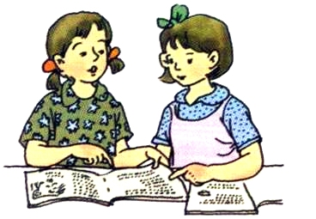



Slide 12





THI ĐỌC

Slide 13

Tìm hiểu bài

Slide 14
Luyện đọc
Tìm hiểu bài
-UNICEF (U – ni - xép) -Đắk Lắk
- Đà Nẵng
- UNICEF (U – ni – xép) -Thẩm Mĩ -Nhận chức -Khích lệ -Ý tưởng -Ngôn ngữ hội hoạ

Slide 15
Tìm hiểu bài
Câu 1: Chủ đề của cuộc thi vẽ là gì ?
*Chủ đề cuộc thi vẽ là Em muốn cuộc sống an toàn
Câu 2: Thiếu nhi hưởng ứng cuộc thi như thế nào ?
*Cuộc thi nhận được sự hưởng ứng đông đảo của thiếu nhi cả nước. Chỉ trong vòng 4 tháng, Ban tổ chức cuộc thi đã nhận được 50 000 bức tranh gửi về từ mọi miền của đất nước.

Slide 16
Câu 3: Điều gì cho thấy các em có nhận thức tốt về chủ đề cuộc thi ?
*Chỉ cần điểm qua tên một số tác phẩm cũng đủ thấy kiến thức của các em về an toàn, đặc biệt là an toan giao thông, thật là phong phú.
Câu 4: Những nhận xét nào thể hiện sự đánh giá cao khả năng thẩm mĩ của các em ?
*Các họa sĩ nhỏ tuổi chẳng những có nhận thức đúng về phòng tránh tai nạn mà còn biết thể hiện bằng ngôn ngữ hội họa sáng tạo đến bất ngờ.

Slide 17
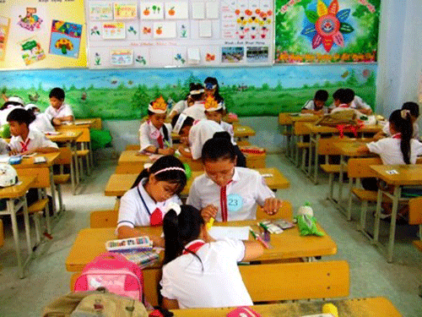
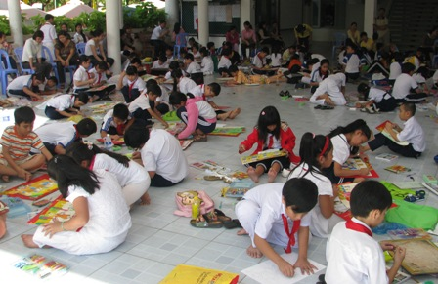
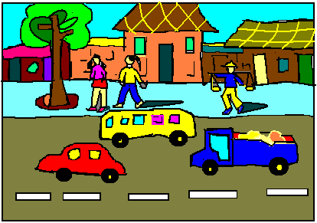
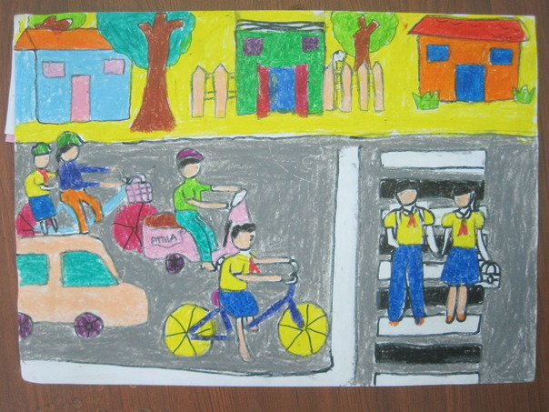
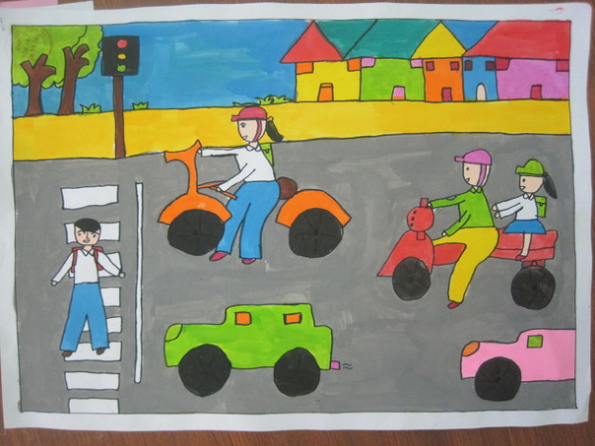

Slide 18
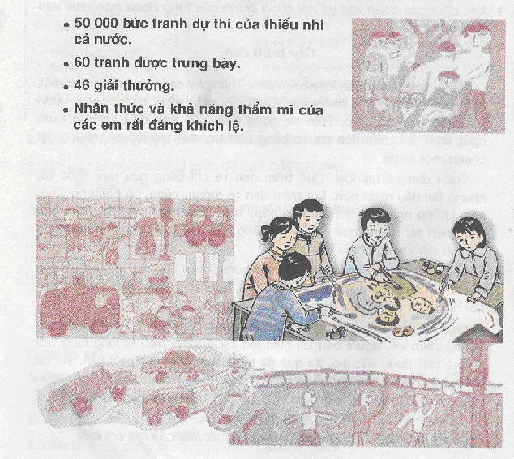
Câu 5 : Những dòng chữ in đậm ở đầu bản có tác dụng gì ?
*Những dòng in đậm ở đầu bản tin tóm tắt thông tin và số liệu của bản tin.

Slide 19
Em hãy tìm Nội dung của bài ?
Nội dung: Cuộc thi vẽ Em muốn sống an toàn được thiếu nhi cả nước hưởng ứng bằng những bức tranh thể hiện nhận thức đúng đắn về an toàn, đặc biệt là an toàn giao thông.

Slide 20

LUYỆN ĐỌC DIỄN CẢM

Slide 21
Được phát động từ tháng 4-2001 nhằm nâng cao ý thức phòng tránh tai nạn cho trẻ em, cuộc thi đã nhận được sự hưởng ứng của đông đảo thiếu nhi cả nước. Chỉ trong vòng 4 tháng, Ban tổ chức cuộc thi đã nhận được 50 000 bức tranh gửi về từ Hà Nội, Thành phố Hồ Chí Minh, Hải Phòng, Đà Nẵng, Sơn La, Hà Giang, Hải Dương, Nghệ An, Đắk Lắk, Tây Ninh, Cần Thơ, Kiên Giang,…

Slide 22
